Slide 1
Comparison of closed-circuit and open-circuit liquid-fuel rocket engines
Начальное исследование по замкнутой схеме с полной газификацией компонентов
Автор: Лан Цзяхуэй
Группа: ПОД-131Т
МГТУ им. Н. Э. Баумана

Slide 2
Актуальность работы
ЖРД (жидкостный ракетный двигатель)
с ТНА (турбонасосным агрегатом)
ЖРД замкнутой схемы
Будущие новые двигатели…
ЖРД открытой схемы
Замкнутая схема с полной газификацией компонентов (Full flow staged combustion, FFSCC)
ЖРД замкнутой схемы
МГТУ им. Н. Э. Баумана

Slide 3
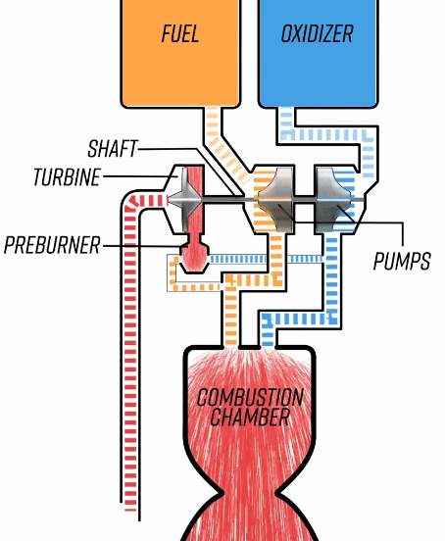
Актуальность работы
ЖРД открытой схемы
Меньший удельный импульс
01
Малоэффективное сгорание
02
Большая надёжность
03
МГТУ им. Н. Э. Баумана

Slide 4
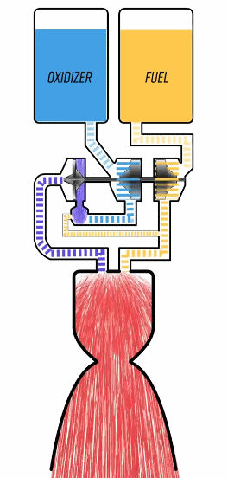
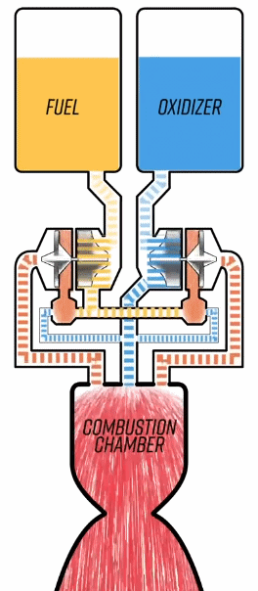
Актуальность работы
ЖРД замкнутой схемы
Больший удельный импульс
01
.
Меньшая надёжность
02
Коксообразование и
травление
03
ЖРД замкнутой схемы
с окислительным генераторным газом
ЖРД замкнутой схемы
с восстановительным генераторным газом
МГТУ им. Н. Э. Баумана

Slide 5
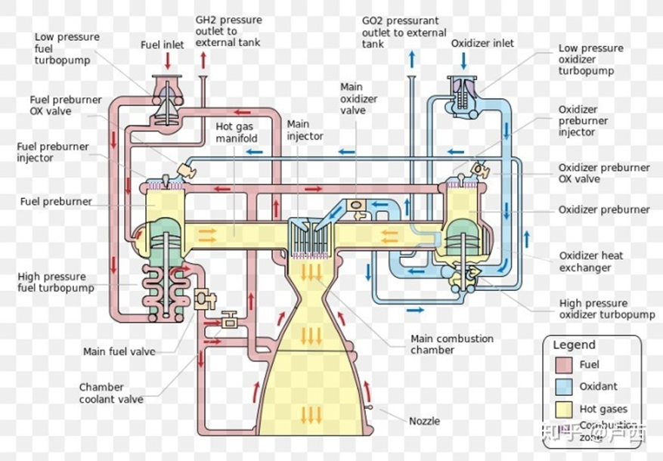
Актуальность работы
Актуальность работы
Конструкция ЖРД замкнутой схемы
с полной газификацией компонентов
Большинство окислителей и топлива проходят отдельно через два газогенератора
МГТУ им. Н. Э. Баумана

Slide 6
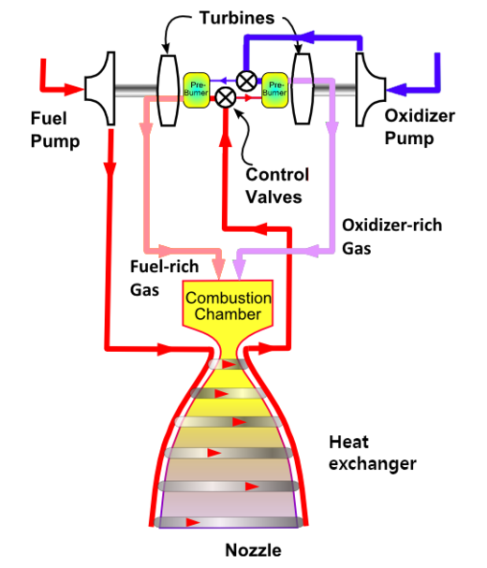
Актуальность работы
ЖРД замкнутой схемы
с полной газификацией компонентов
01
Более эффективно
Больший удельный импульс
02
Ниже температура турбины
03
МГТУ им. Н. Э. Баумана

Slide 7
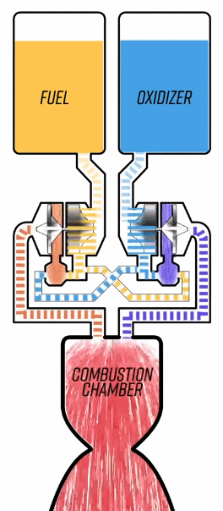
Актуальность работы
Трудности в разработке
Контроль за средой сгорания в процессе старта
Конструкция сопла
МГТУ им. Н. Э. Баумана

Slide 8
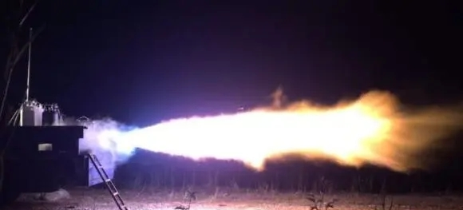
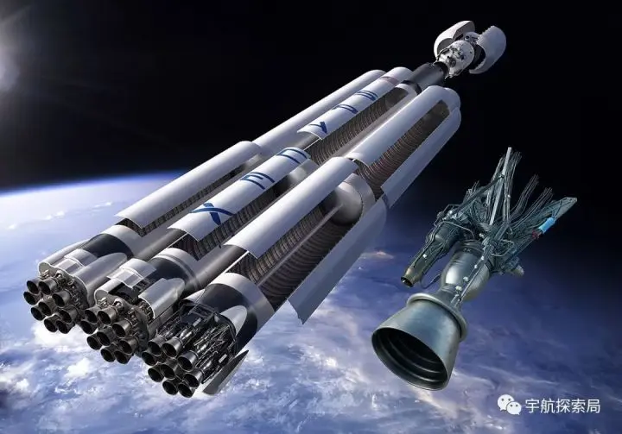
Цель и задачи написания работы
Как уменьшить вес двигателя, одновременно обеспечив удельный импульс — это наша цель.
Двигатель «Раптора»
ЖРД замкнутой схемы с полной газификацией компонентов, разрабатываемый в США
МГТУ им. Н. Э. Баумана

Slide 9
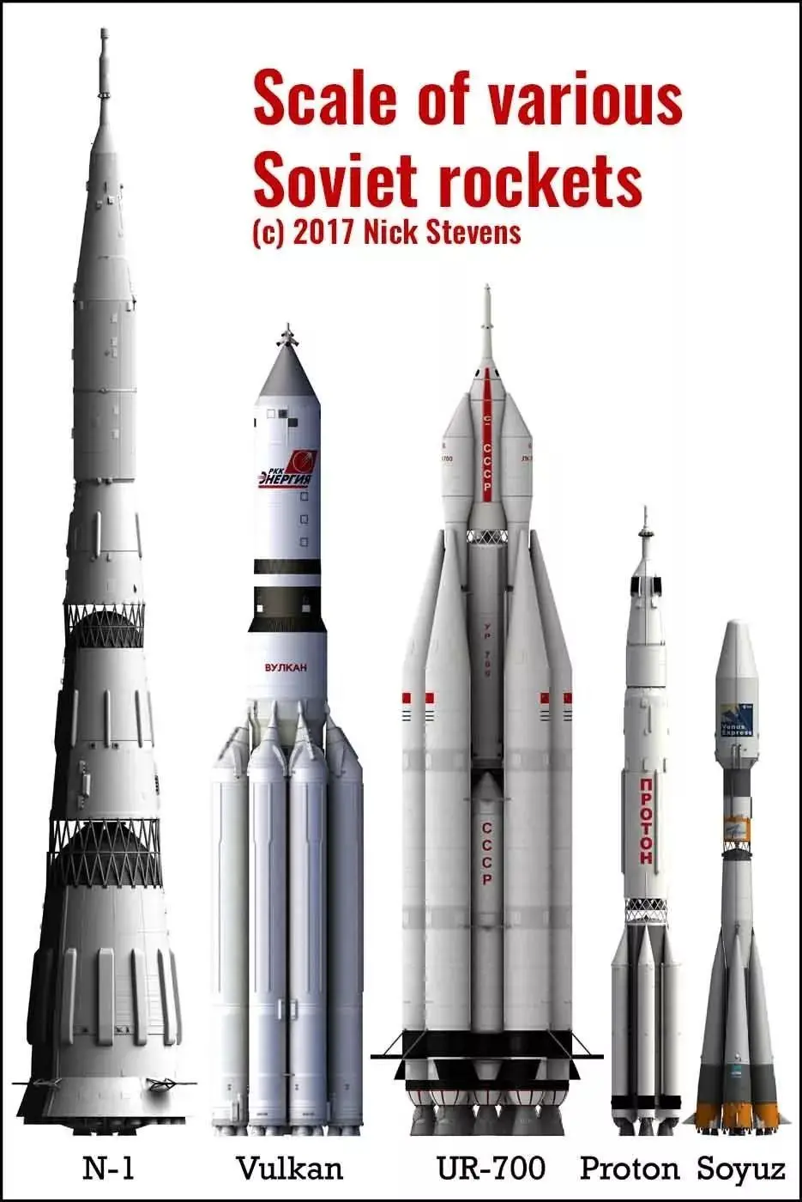
В случае существующей турбины температура рабочего тела неизменна, а еще больше повысив тяги турбины, тем самым улучшим характеристику двигателя, приближаясь к пределу удельного импульса.
МГТУ им. Н. Э. Баумана

Slide 10
Научные методы, использованные в работе
Комплексный анализ предыдущих работ и данных методом математической индукции и обобщения
Имитация потоков топлива и окислителей в двигателе
МГТУ им. Н. Э. Баумана

Slide 11
Иллюстрация концепции двигателя «Раптора»
МГТУ им. Н. Э. Баумана

Slide 12
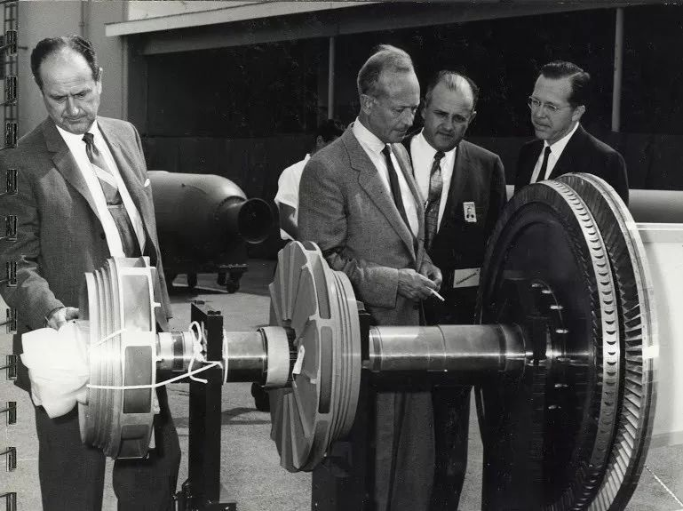
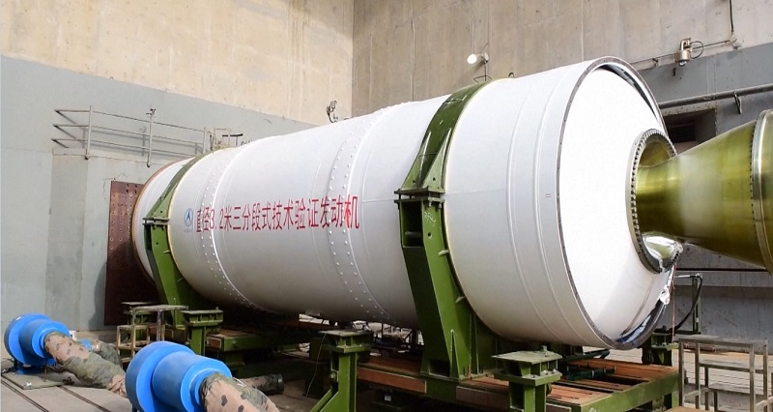
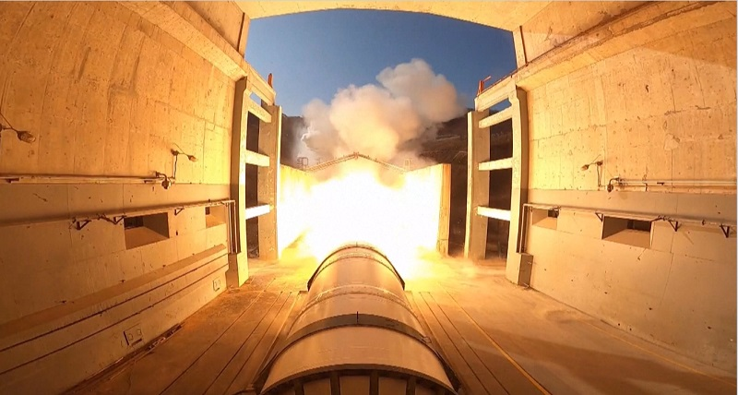
05
Результаты и практическое применение работы
Создание высокоэффективного высоконадежного жидкостного ракетного двигателя —
одно из основных направлений исследований и разработок
МГТУ им. Н. Э. Баумана

Slide 13
Мы суммируем сильные стороны двигателя с полной газификацией компонентов и трудности в исследовании. Для дальнейших исследований по проектированию программы двигателя была предложена опорная основа.

Slide 14
Спасибо за внимание!

